Slide 1
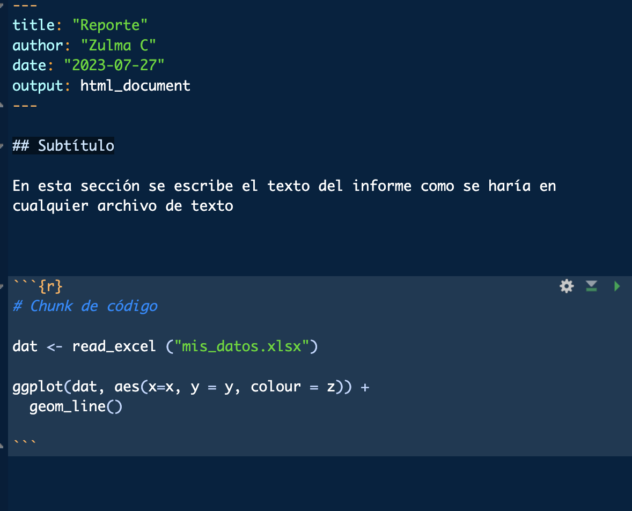
Yaml
Texto
Inicio del chunk
Chunk
Código en R
Final del chunk

Slide 2
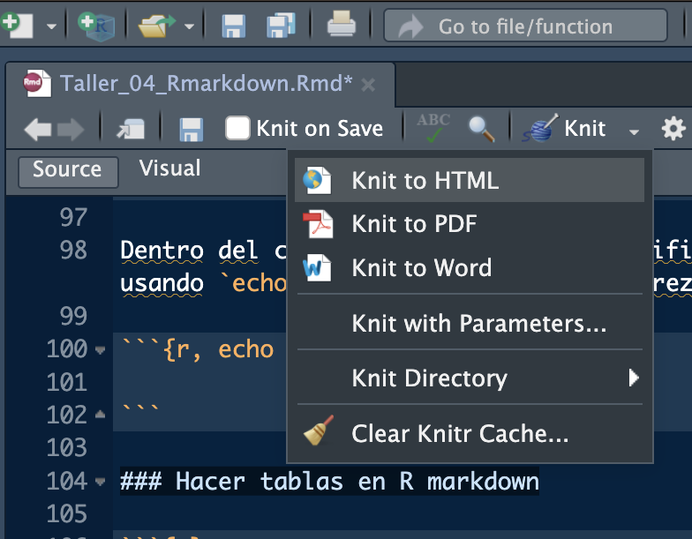

Slide 3
